Slide 1

На пути к оптимизации: Блокчейн для бизнеса

Slide 2
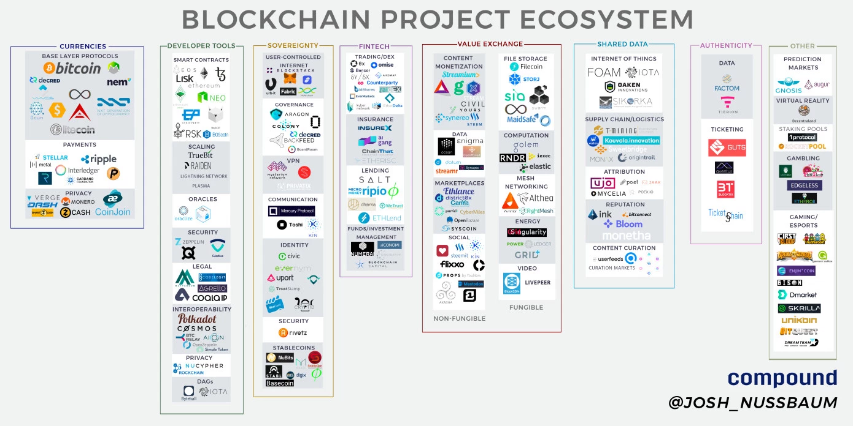

Slide 3


Расчеты:

Slide 4

Умные Контракты:

Slide 5
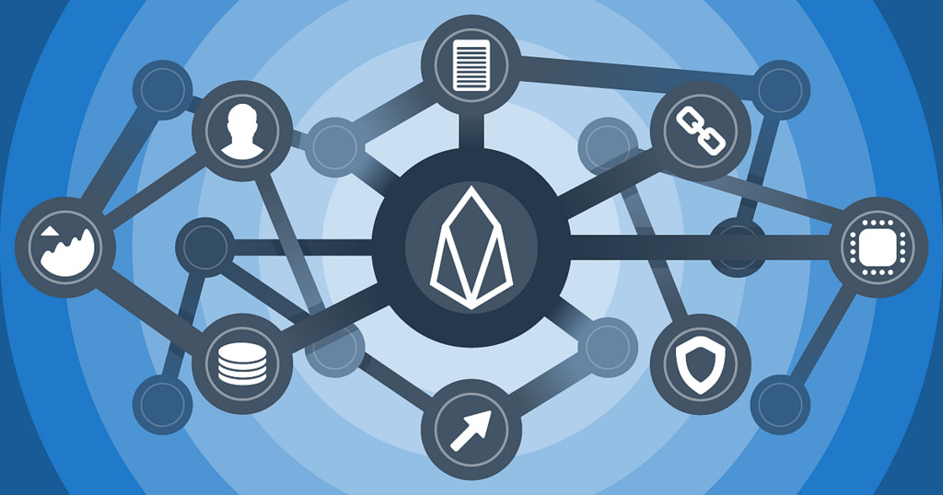

Высоконагруженные системы:

Slide 6

А на последок я скажу...

Slide 7
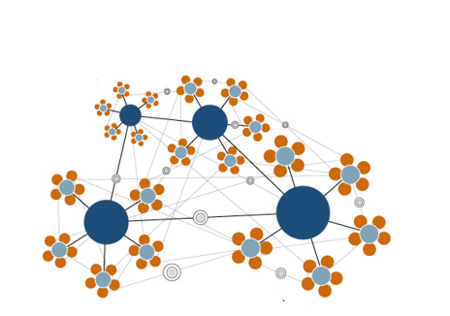
Экономика Голос / Стим

Slide 8

Восстание машин

Slide 9


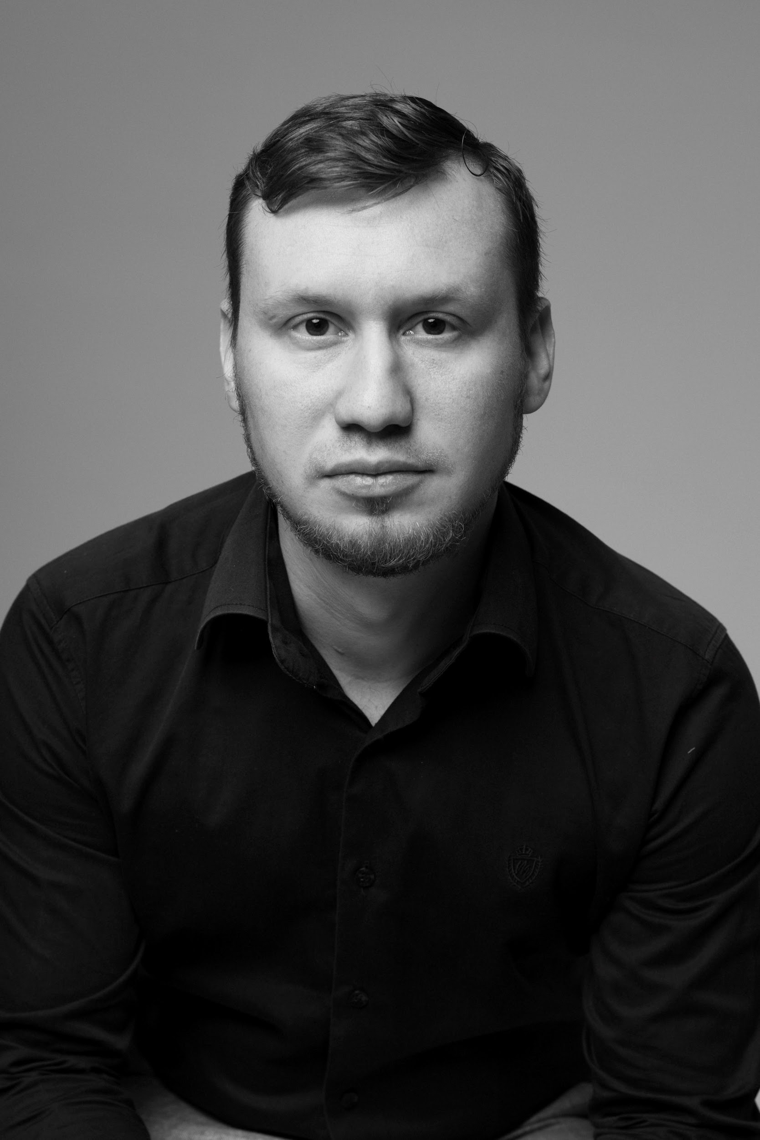



На пути к оптимизации: Блокчейн для бизнеса
Contacts: www.blocksult.com
+7-905-622-59-10 @serejandmyself1

